Slide 1
Qu'est-ce qui manque?

Slide 2
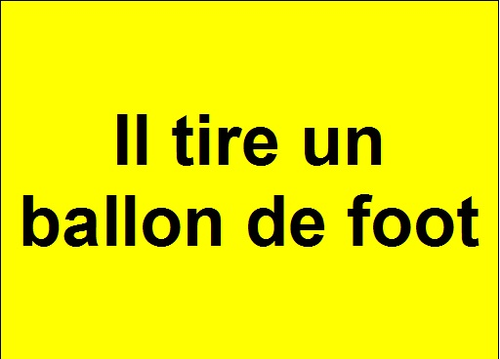

Slide 3
Qu'est-ce qui manque?

Slide 6
Qu'est-ce qui manque?

Slide 9
Qu'est-ce qui manque?

Slide 12
Qu'est-ce qui manque?

Slide 15
Qu'est-ce qui manque?

Slide 18
Qu'est-ce qui manque?

Slide 21
Qu'est-ce qui manque?

Slide 24
Qu'est-ce qui manque?

Slide 27
Qu'est-ce qui manque?
Il en manque 2

Slide 31
Qu'est-ce qui manque?
Il en manque 2

Slide 33
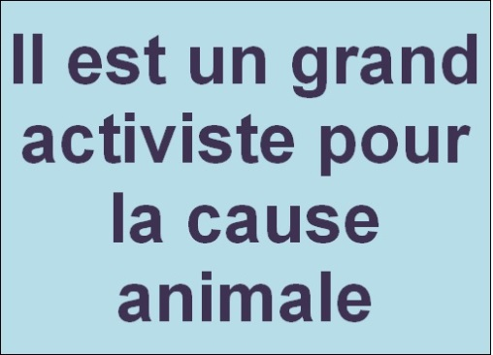

Slide 34
Qu'est-ce qui manque?
Il en manque 3

Slide 36
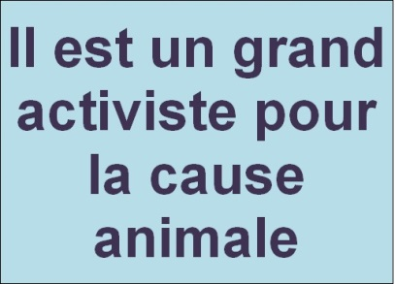

Slide 37
Qu'est-ce qui manque?
Il en manque 3

Slide 40
Qu'est-ce qui manque?
Il en manque 4

Slide 41
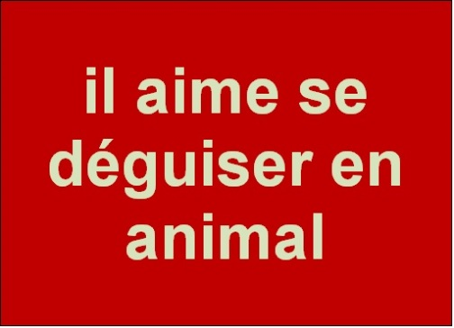
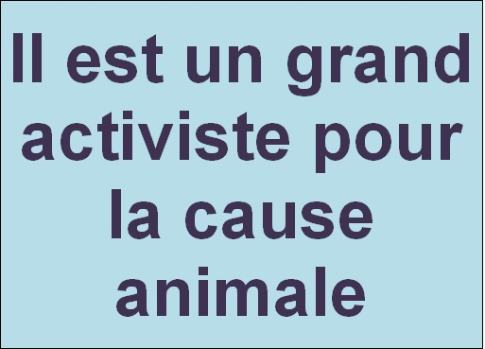

Slide 43
Qu'est-ce qui manque?
Il en manque 5

Slide 46
Qu'est-ce qui manque?
Il en manque 6

